Slide 1
Distribuirane baza podataka I MongoDB
Julije Kostov 1026

Slide 2
Distribuirane baze podataka
Karakteristike:
Pouzdanost
Perfomanse
Skalabilnost
Mane:
Kompleknost
Sigurnost
Održavanje
Konzistentnost
Komunikacija

Slide 3
CAP teorema
Kod distribuiranih baza podataka nije moguće obezbediti sve 3 osobine:
Konzistentnost
Dostupnost
Tolerancija razdvojenosti
BASE osobine:
Suštinski raposloživ
Konvergentna konzistentnost
Težnja ka konzistentnom stanju

Slide 4
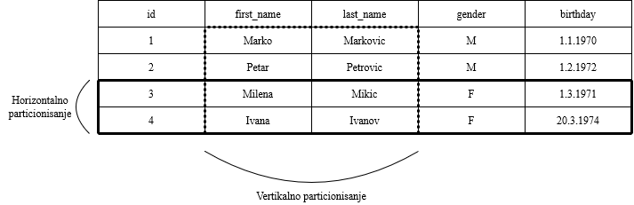
Particionisanje podataka
Distribuiranje podataka na više čvorova
Horizontalno, vertikalno i hibridno particionisanje
Šard i replika set

Slide 5
Replikacija
Kopiranje i distribuiranje podatka iz jedne baze u drugu
Prednosti
Povećava dostupnost
Smanjuje vreme pretrage podataka
Oporavak od greške
Mane:
Dodatan prostor na disku
Kompleksnost prilikom ažuriranja

Slide 6
Detekcija greške
Greške u distribuiranim sistemima:
Otkaz čvora
Otkaz mreže
Gubitak poruke između čvorova
Detekcija greške pomoću heartbeat i ping poruka

Slide 7
Sistmske informacije i sinhronizacija podataka
Metapodaci, podaci o korisnicima, indeksima i tabelama
Mogu da budu:
Centralizovani
Potpuno replicirani
Particionisani
Hibridni
Jedna od tehnika za sinhronizaciju podataka je pomoću logova

Slide 8
MongoDB
NoSQL
Bazirana na dokumentima
Polustruktuirani dokumenti koji imaju sličnu strukturu kao JSON
Karakteristike:
Prformanse
Bogat jzik za upite nad bazom
Visoka dostupnost
Horizontalna skalabilnost

Slide 9
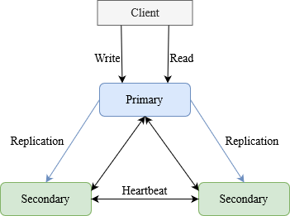
MongoDB replikacija
Replika set je grupa Mongo servera koji sadrže isti skup podataka
Jedan od tih servera je primarni

Slide 10
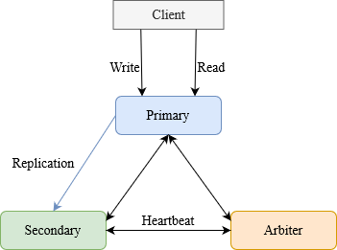
Arbiter čvorovi
Učestvuje u glasanju
Ne sadrži podatke

Slide 11
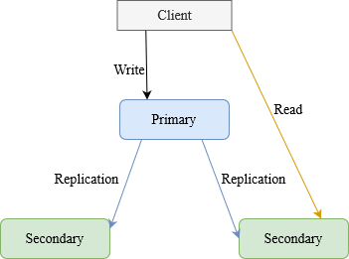
Čitanje repliciranih podataka
U zavisnosti od podešavanja moguće je:
Čitanje sa primarnog čvora
Čitanje sa sekundarnih čvorova

Slide 12
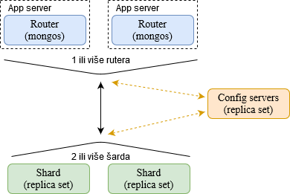
Šarding
Način za distribuiranje podataka na više mašina
Vertikalno i horizontalno skaliranje
Mongo klaster sastoji se od šardova, rutera i servera konfiguracije

Slide 13
Šardovanje podataka
Šardovanje podataka se radi na osnovu šard ključa
Nakon izbora šard ključa nije moguća njegova promena
Šardovi se dele u chunk-ove
Balansirana distribucija podataka
Prednosti šardinga:
Čitanje/upis
Kapacitet prostora
Visoka dostupnost

Slide 14
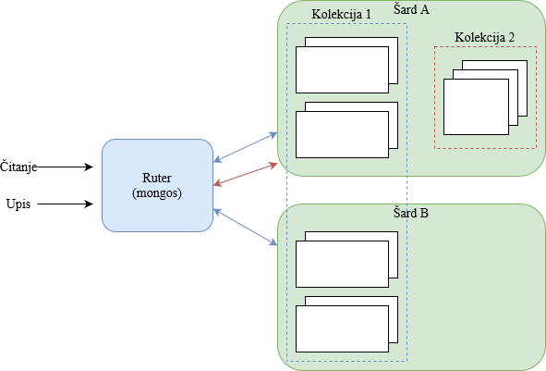
Šarding klaster
Pristup preko rutera za sve kolekcije

Slide 15
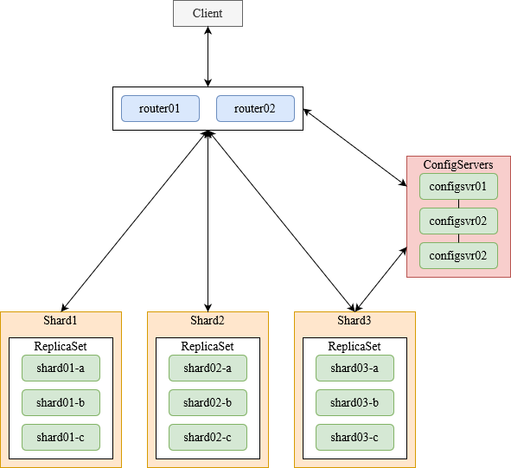
Primer kreiranja MongoDB klastera
docker-compose
Mongos i Mongod procesi
Uloga Mongod procesa

Slide 16
Inicijalizacija čvorova

Slide 17
Šardovanje kolekcijee
Potrebno je kreirati index za properti po kome se vrši šarding
Komanda za dobije informacija o distribuciji podataka

Slide 18
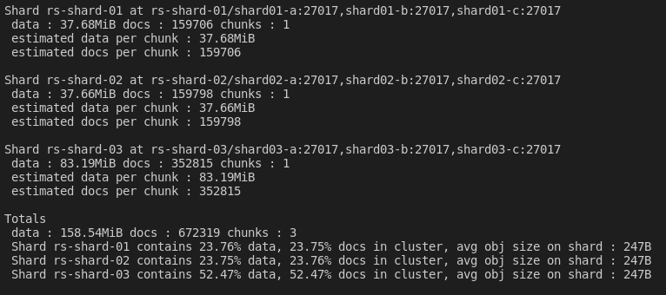
Distribucija podataka po šardovima

Slide 19
Hvala na pažnji!

